Slide 1
Công nghệ Java Server Page
Standard Action Element

Slide 2
Standard Action Elements
Là các thẻ đặc biệt được nhúng vào trong các trang JSP.
Các thẻ này cũng được chuyển sang mã Java trước khi thi hành.
Có 07 standard actions elements trong JSP:
  jsp:include, jsp:forward, jsp:param
    Các thẻ này thường xuyên được sư dụng trong trang JSP
  jsp:useBean, jsp:setProperty, jsp:getProperty
    Được sử dụng khi thao tác trên JavaBean
  jsp:plugin
    Dùng để tạo thẻ <OBJECT> hay <EMBED> để nhúng applet vào trang JSP.

Slide 3
jsp:include Action
include trang động – Dùng để kết hơp các tài nguyên tĩnh và động vào 1 trang JSP tại thời điểm request time.
Có thể truyền thông tin vào trang đính kèm
Cú pháp:
<jsp:include page="relativeURL" flush="true" />
Hoặc
<jsp:include page="relativeURL" flush="true">
<jsp:param name="name1" value="value1" />
…
</jsp:include>

Slide 4
jsp:include Action
original.jsp
x.html
// Content A
<jsp:include page="x.html" />
// Content B
// Content X
Translated into
servlet codes
Nội dung được đưa vào output stream ở thời điểm thi hành.
Nều nội dung là trang JSP, thì kết xuất của trang được include sẽ được đưa vào trang original.jsp.
// Java codes to produce content A
pageContext.include("x.html");
// Java codes to produce content B
Compiled into
Java byte codes
Java byte codes
Executed by web container

Slide 5
jsp:include Action
Ưu điểm so với include directive
  Dễ bảo trì
    Các thay đổi trong trang include tự động được thể hiện trong trang gốc.
  Dễ debug
Nhược điểm
  Chậm hơn so với include directive
Sử dụng khi:
  Nếu nội dung file include có thể thay đổi lúc thi hành
  Nếu file include thường xuyên thay đổi nội dung
  Nếu kích thước file include quá lớn.

Slide 6
jsp:include example
<BODY>
<TABLE BORDER=5 ALIGN="CENTER">
<TR><TH CLASS="TITLE">
What's New at JspNews.com</TABLE> What s New at JspNews</TABLE>
<P>
Here is a summary of our three
most recent news stories: most recent news stories:
<OL>
<LI><jsp:include page="/WEB-INF/includes/Item1.jsp" />
<LI><jsp:include page="/WEB-INF/includes/Item2.jsp" />
<LI><jsp:include page="/WEB-INF/includes/Item3.jsp" />
</OL>
</BODY></HTML>

Slide 7
Item1.jsp
<B>Bill Gates acts humble.</B> In a startling
and unexpected development Microsoft big wig
and unexpected development, Microsoft big wig
Bill Gates put on an open act of humility yesterday.
<A HREF="http://www.microsoft.com/Never.html">
More details...</A>

Slide 8
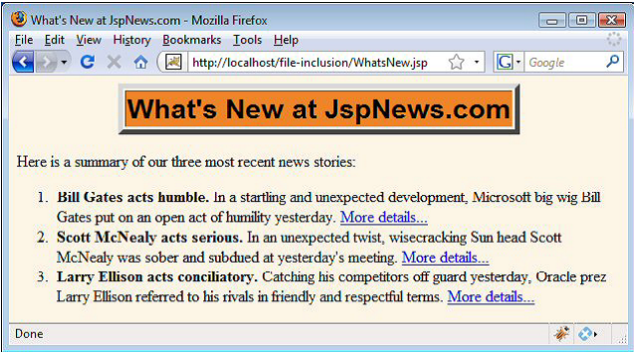

Slide 9
jsp:param element
Code
  <jsp:include page="/StandardHeading.jsp">
  <jsp:param name="bgColor" value="YELLOW" />
  </jsp:include>
URL
  http://localhost/jsp/MainPage.jsp?fgColor=RED
Main page
  fgColor: RED
  bgColor: null – bgColor: null
Included page
  fgColor: RED
  bgColor: YELLOW

Slide 10
jsp:include element
Thực hiện khi trang JSP được thi hành
Cho phép chèn nội dung tĩnh và động vào trang JSP
  Nội dung tĩnh: chèn trực tiếp vào trang JSP
  Nội dung động: yêu cầu trang được inlude thi hành và kết quả sau khi thi hành được gắn vào trang JSP hiện tại.
Cú pháp:
  <jsp:include page=“Relative address”

Slide 11
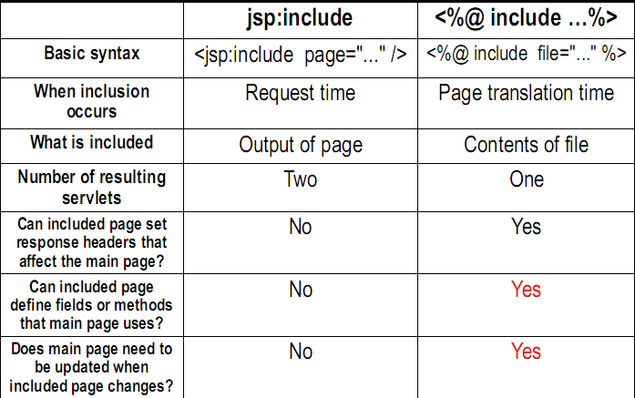
Include Directive vs jsp:include element

Slide 12
jsp:forward Action
Dùng để chuyển lời yêu cầu sang thi hành 1 trang khác.
Cú pháp
  <jsp:forward page="another.jsp" />
Hoặc
  <jsp:forward page="another.jsp">
  <jsp:param name="callingPage" value="current.jsp">
  </jsp:forward>
"another.jsp" can obtain parameter values as
  <%= request.getParameter("callingPage") %>
    Returns "current.jsp"

Slide 13
jsp:plugin
Nhúng Applet vào trang web
Thẻ Applet
  <APPLET CODE="MyApplet.class"
  WIDTH=475 HEIGHT=350>
  </APPLET>
jsp:plugin
    <jsp:plugin type="applet"
    code="MyApplet.class“
    width="475“ height="350">
    </jsp:plugin>

Slide 14
jsp:plugin Example
<BODY>
<CENTER>
<TABLE BORDER=5> <TABLE BORDER=5>
<TR><TH CLASS="TITLE">
Using jsp:plugin</TABLE>
<P>
<jsp:plugin type="applet"
code="PluginApplet.class"
width="370" height="420">
</jsp:plugin>
</CENTER></BODY></HTML>

Slide 15
jsp:plugin Example
import javax.swing.*;
public class PluginApplet extends JApplet {
public void init() {
WindowUtilities.setNativeLookAndFeel();
setContentPane(new TextPanel());
}
}

Slide 16
jsp:plugin và jsp:params
Param Tags
  <APPLET CODE="MyApplet.class"
  WIDTH=475 HEIGHT=350>
  <PARAM NAME="PARAM1" VALUE="VALUE1">
  PARAM NAME "PARAM2" VALUE "VALUE2”
  </APPLET>
jsp:param
<jsp:plugin type="applet"
code="MyApplet.class” width="475" height="350">
  <jsp:params>
    <jsp:param name="PARAM1" value="VALUE1" />
    <jsp:param name="PARAM2" value="VALUE2" />
  </jsp:params>
</jsp:plugin>

Slide 17
Java Bean
JavaBean là software component được viết bởi ngôn ngữ Java.
JavaBean tạo ra các component độc lập platform
JavaBean có khả năng nhúng vào các component, application hay applet khác nhau.
Sự khác biệt chủ yếu giữa Java Bean và Java class thông thường là Java Bean được vận dụng theo cơ chế Serializable (các giá trị của các thuộc tính trong bean được đưa tới các phương thức instance của Bean)
JSP truy cập Java Bean qua các tag action và nhận kết quả trả về mà không cần biết cấu trúc của Java Bean và cách thức xử lý của nó.
Java Bean cài đặt các phương thức xử lý và không hiển thị khi thực hiện các xử lý

Slide 18
JavaBean trong JSP
Người thiết kết trang web không cần biết ngôn ngữ Java.
Phân chia rõ giữa nội dung và kết quả hiển thị.
Giúp tái sử dụng code nhiều hơn.
Dễ dàng chia sẻ dữ liệu giữa các đối tượng.
Dễ dàng gắn kết giữa tham số từ request với thuộc tính của đối tượng.

Slide 19
Sử Dụng JavaBean
Java Bean là Java Class tuân thủ 3 yếu tố sau:
  Phải có 1 constructor không có tham số (mặc định có sẵn nếu không implement). Constructor này được gọi khi element của JSP tạo bean.
  Các thuộc tính (field) của bean không được khai báo public
  Việc truy xuất các thuộc tính của bean sẽ thông qua phương thức getXxx hay setXxx (accessor method) đối với các thuộc tính cần lữu trữ (persistent)
  Lưu ý:
    Các thuộc tính khai báo với ký tự đầu là chữ thường và các accessor sẽ bắt đầu bằng chữ in hoa (vd: length – getLength và setLength)
    Các thuộc tính có kiểu dữ liệu là boolean thì phương thức gọi chúng sẽ có dạng isXxx thay vì getXxx
    JSP actions sẽ truy cập phương thức get/set/is để truy cập bean
JSP cung cấp 03 Java bean tag (standard actions)
  jsp:useBean
  jsp:setProperty
  Jsp:getProperty

Slide 20
CÁCH SỬ DỤNG BEAN TRONG JSP
Khai báo
  <jsp:useBean id=“<định danh>” class=“<tên class>” [scope = “loại scope”]/>
  id: tương tự khai báo biến, đại diện cho đối tượng truy xuất đến Bean
  class: tên class được sử dụng
  scope: khả năng chia xẻ hay tầm hoạt động của Bean. Mặc định là request
Cơ chế thực hiện: JSP Engine/ Container thực hiện
  Tìm kiếm class tương ứng được khai báo trong class
  Khởi tạo instance thông qua constructor
  Gán định danh id cho instance để có thể truy xuất trên trang JSP
  Xác định phạm vi hoạt động của instance này.
Cách khai báo biến dùng scriptlet tương đương Java Bean:
  <% <tên class> <định danh> = new <tên class>(); %>
Ví dụ:
  <jsp:useBean id=“book1” class=“store.book”/> tương đương
  <% store.book book1 = new store.book(); %>

Slide 21
CÁCH SỬ DỤNG BEAN TRONG JSP (tt)
Ép kiểu dữ liệu: tên biến trả về có cùng kiểu dữ liệu class sử dụng
  <jsp:useBean id=“<định danh>” class=“<tên class>” type = “<kiểu dữ liệu>” [scope = “loại scope”]/>
  type: kiểu dữ liệu của Java
Cách khai báo biến dùng scriptlet tương đương Java Bean:
  <% <kiểu dự liệu> <định danh> = new <tên class>(); %>
Ví dụ:
  <jsp:useBean id=“abc” class=“cd” type=“Runnable” />
  tương đương <% Runnable abc = new cd(); %>
Cú pháp sử dụng khác của Java bean
  <jsp:useBean …> statement </jsp:useBean>
  Ví dụ
  <jsp:useBean id="count" class="ABean.AccessBean" scope="application">
  <jsp:setProperty name="count" property="firstPage" value="ATest.jsp" />
  </jsp:useBean>
Lưu ý:
  Sử dụng số ký tự đặt biệt trong chuỗi thì cần đặt thêm dấu “\” phía trước ký tự như ‘ (\’); “ (\”), \ (\\), % (\%), ...
  Ngoài ra, id cũng được dùng như tên biến trong scriptlets

Slide 22
TRUY CẬP THUỘC TÍNH BEAN
<jsp:getProperty name=“<định danh>” property=“<tên thuộc tính>” />
  name: tên id đã được xác định trong jsp:useBean
  property: tên thuộc tính tương ứng khai báo trong Java Bean
Cách khai báo biến dùng scriptlet tương đương Java Bean
  <%= <định danh>.getXXX() %>
Ví dụ:
  <jsp:getProperty name=“book1” property=“title”/>
  tương đương <%= book1.getTitle()%>

Slide 23
THIẾT LẬP THUỘC TÍNH BEAN
<jsp:setProperty name=“<định danh>” property=“<tên thuộc tính>” value=“<giá trị>” />
name: tên id đã được xác định trong jsp:useBean
property: tên thuộc tính tương ứng khai báo trong Java Bean
value: giá trị (JSP expression, hằng số) được gán cho thuộc tính
Các khai báo tương đương trong scriptlet:
  <% <định danh>.setXXX(<giá trị>) %>
Ví dụ:
  <jsp:setProperty name=“book1” property=“title” value=“JSP Book” />
  tương đương <% book1.setTitle(“JSP Book”)%>

Slide 24
VỊ TRÍ ĐẶT BEAN CLASS
Đặt tại:
  <tên ứng dụng>/WEB-INF/classes
Ví dụ:
  Java Bean
  package JBean;
  public class SimpleBean {
  private String message ="First Bean";
  public String getMessage(){return message;}
  public void setMessage(String message){
  this.message=message;
  }}
  Jsp
  <h1>JSP with Java Bean</h1>
  <jsp:useBean id="msg" class="JBean.SimpleBean"/>
  Init message (getProperty): <jsp:getProperty name="msg" property="message"/><br/>
  (Scriptlet) : <%= msg.getMessage() %> <br/>
  Set message - setProperty : <jsp:setProperty name="msg" property="message" value="I am bean" />
  <jsp:getProperty name="msg" property="message"/>
  - Scriptlet :
  <% msg.setMessage("I am Scriptlet"); %>
  <%= msg.getMessage() %>

Slide 25
ADVANCED SET PROPERTY
Gán giá trị cho action setProperty là một expression
  String sMsg = request.getParameter("sms");
  <jsp:setProperty name="msg" property="message" value="<%= sMsg %>" />
Sử dụng thuộc tính param trong setProperty: đón nhận giá trị nhập từ request (của JSP khác, đối tượng khác hay trên URL)
  <jsp:setProperty name="msg" property="message" param=“message” />
Để thuộc tính có trong Java Bean trở thành tham số nhập với việc gán “*” cho thuộc tính property trong setProperty
  <jsp:setProperty name="msg" property=“*" />
Lưu ý:
  Action sẽ không được thực hiện nếu thiếu 1 trong những tham số nhập vì hệ thống sẽ không tự gán null.
  Cơ chế tự động convert sẽ không đảm bảo các giá trị hợp lệ so với convert bằng việc lập trình bằng tay (programmatically)
  Tên thuộc tính và tham số phải giống nhau

Slide 26
VÍ DỤ
JSP:
<html>
<head>
<title>Bean in JSP</title>
</head>
<body>
<h1>JSP with Java Bean - Parameter</h1>
<% String sMsg = request.getParameter("sms"); %>
<jsp:useBean id="msg" class="JBean.SimpleBean"/>
Init message (getProperty): <jsp:getProperty name="msg" property="message"/><br/>
(Scriptlet) : <%= msg.getMessage() %> <br/>
Set message - setProperty : <jsp:setProperty name="msg" property="message" value="I am bean" />
<jsp:getProperty name="msg" property="message"/>
- Scriptlet : <% msg.setMessage("I am Scriptlet"); %>
<%= msg.getMessage() %><br/>
Parameter message: <jsp:setProperty name="msg" property="message" value="<%= sMsg %>" />
<jsp:getProperty name="msg" property="message"/>
</body>
</html>

Slide 27
VÍ DỤ
Java Bean:
package JBean;
public class SimpleBean {
private String message ="First Bean";
private int num;
public String getMessage(){
return message;}
public void setMessage(String message){
this.message=message;}
public int getNum(){
return num;}
public void setNum(int n){
num=n;}}

Slide 28
VÍ DỤ (tt)
JSP:
<html>
<head>
<title>Bean in JSP</title>
</head>
<body>
<h1>JSP with Java Bean - Set all Parameter</h1>
<jsp:useBean id="msg" class="JBean.SimpleBean"/>
<jsp:setProperty name="msg" property="*"/>
<jsp:getProperty name="msg" property="message"/> <jsp:getProperty name="msg" property="num"/>
</body>
</html>

Slide 29
KHẢ NĂNG CHIA SẺ – SHARING
HAY TẦM HOẠT ĐỘNG CỦA BEAN
page:
  Bean tồn tại cùng thời gian của page.
  Các thông tin lưu trữ trong pageContext (giá trị có thể lấy qua getAttribute)
application:
  Chia xẻ thông tin cho tất cả đối tượng cùng ứng dụng web hay cùng servlet engine (JSP engine).
  Thông tin lưu trữ trong ServletContext.
  Tồn tại cùng với thời gian ứng dụng.
session:
  Thông tin lưu trữ trong HttpSession kết hợp request hiện hành (lấy giá trị thông qua getValues của đối tượng Session (Implicit Object).
  Tồn tại cho đến khi session bị hủy hay kết thúc.
request:
  Giá trị mặc định của bean trên jsp
  Thông tin được lưu trữ trong ServletRequest
  Áp dụng cho request hiện hành và lấy giá trị qua getAttribute.
  Thời gian tồn tại cùng với request (cho đến khi response hồi đáp)

Slide 30
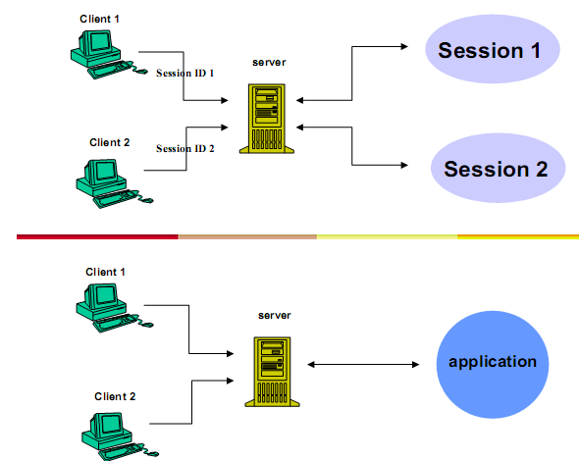
Phạm Vi Session/Application

Slide 31
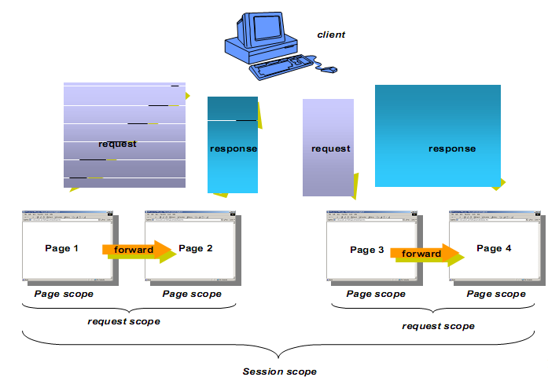
Phạm Vi Session/Request/Page

Slide 32
KHẢ NĂNG CHIA SẺ – SHARING
HAY TẦM HOẠT ĐỘNG CỦA BEAN (tt)
Lưu ý:
  Khi sử dụng các thành phần Java Bean dùng Session hay Application, các trang trong ứng dụng Web phải khai báo các tag action jsp:useBean với cùng id và tên class.
  Khi thực thi trang JSP, JSP/ Servlet engine sẽ thực hiện tra cứu scope, nếu instance bean đã tồn tại thì không cần tạo instance mới (bỏ qua tag jsp:useBean) để thực thi các phương thức của Bean. Ngược lại, bean sẽ được tạo instance mới.
Ví dụ: viết ứng dụng sử dụng scope của Java Bean đếm số lần truy cập trang Web

Slide 33
VÍ DỤ
Java Bean:
  public class AccessBean{
  private String firstPage;
  private int accessCount=1;
  public String getFirstPage(){
  return firstPage;
  }
  public void setFirstPage(String firstPage){
  this.firstPage=firstPage;
  }
  public int getAccessCount(){
  return accessCount++;}
  }

Slide 34
VÍ DỤ
JSP: page 1 - application
  <h1>Access Bean - Page 1</h1>
  <jsp:useBean id="count" class="ABean.AccessBean" scope="application">
  <jsp:setProperty name="count" property="firstPage" value="ATest.jsp" />
  </jsp:useBean>
  Of ATest.jsp (this page)- application, <a href="ATest1.jsp">ATest1.jsp</a>,
  <a href="ATest2.jsp">ATest2.jsp</a>,and <a href="ATest3.jsp">ATest3.jsp</a>
  <jsp:getProperty name="count" property="firstPage"/> was first page accessed.
  <p>The four pages have been accessed <jsp:getProperty name="count" property="accessCount"/> times.</p>

